Slide 1
Das 65-Prozent-Ziel: Ausgangslage und mögliche Szenarien zur Zielerreichung 2030
Berlin, 18. Juni 2019

Slide 2
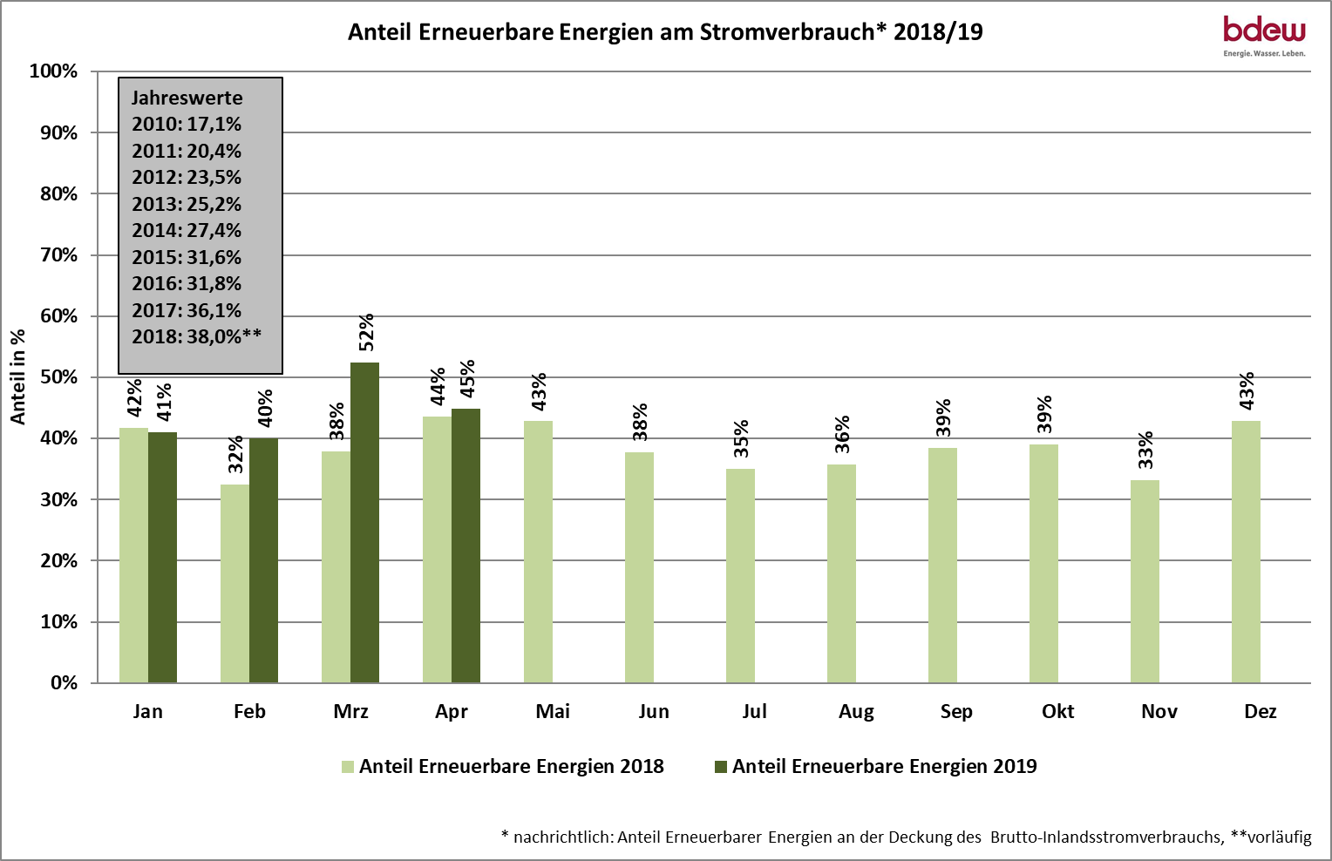
Anteil der Erneuerbaren Energien aktuell
Jan.-Apr. 2019: 44,6 %**
Quelle: BDEW

Slide 3
Szenarienrechnung 2030: Basisannahmen
Vorab: Bei den folgenden Szenarien-Berechnungen handelt es sich um keine bestimmten technologie-spezifischen Ausbaupfade für Erneuerbare Energien, die der BDEW präferiert. Vielmehr soll eine Spannbreite zwischen Szenarien mit verschiedenen Technologieschwerpunkten aufgezeichnet werden.
2018
Brutto-Inlandsstromverbrauch: 595,6 Mrd. kWh
Stromerzeugung aus Erneuerbaren Energien: 226,4 Mrd. kWh
Anteil Erneuerbare Energien: 38,0 %
2030 zur Erreichung 65 Prozent-Ziel werden 389 Mrd. kWh Stromerzeugung aus Erneuerbaren Energien benötigt
Annahmen
Stromverbrauch +0,2 % p. a.
Veränderung des Kraftwerkseigenverbrauchs zusätzlich berücksichtigt
Innovationsausschreibungen und technologieübergreifende Ausschreibungen werden mit PV Freifläche bezuschlagt
65 % Anteil EE am Bruttoinlandsstromverbrauch im Jahr 2030

Slide 4
Szenarien
Referenzszenario
EEG 2017 und Sonderausschreibungen Wind Onshore und PV
52 GW-Deckel bleibt bestehen
EE-Anteil 2030 ca. 54 %
Szenario A
Deckung der Lücke zum 65-Prozent-Ziel zu 1/3 Wind Onshore und 2/3 PV Freifläche (Stromerzeugung)
52 GW-Deckel bleibt bestehen
Zusätzliche Ausschreibungen Wind Onshore und PV FF ab 2022
Szenario B
Deckung der Lücke zum 65-Prozent-Ziel zu 1/2 PV Gebäude und 1/2 PV Freifläche (Stromerzeugung)
52 GW-Deckel wird aufgehoben
Zusätzliche Ausschreibungen PV FF ab 2022
Szenario A & B werden jeweils mit 17 GW und 20 GW Wind Offshore im Jahr 2030 berechnet

Slide 5
Stromerzeugung der EE: Referenzszenario Wirkung Wind Offshore und 52 GW-Deckel
2030 EEG heute
2030 EEG heute
&
20 GW Offshore
2030 EEG heute
&
Aufhebung 52 GW-Deckel
2030 EEG heute
& 20 GW Offshore &
Aufhebung 52 GW-Deckel
321,7 Mrd. kWh
338,9 Mrd. kWh
334,7 Mrd. kWh
351,9 Mrd. kWh

Slide 6
Szenarienvergleich: Installierte Leistung der EE 2030 bei 17 GW Wind Offshore
38%
54%
65%
65%
65%

Slide 7
Langfristige Flächenrestriktion Onshore Wind Szenario A (zusätzlicher Ausbau Onshore bei 17 GW Offshore)
Ausbau Wind Onshore bei 1.000 m Mindestabstand zu reiner Wohnbebauung,
Maximales Potenzial 63,2 GW bei heutigem Planungsstand* (UBA, März 2019)
Rückbau von Anlagen auf Nicht-Repowering-fähigen Flächen
Nur noch Ersatz von Anlagen auf Repowering-fähigen Flächen
Ersatz von Anlagen auf Repowering-fähigen Flächen & Erschließung neuer RP-fähigen Flächen
* Maximales Potenzial auf Basis der ausgewiesenen Windflächen (Eignungs-, Vorrang- und Vorbehaltsflächen) gemäß derzeit bestehender Regionalpläne oder Flächenkulissen gemäß aktueller Planentwürfe. Abschätzungen oder Projektionen zu Flächenausweisungen auf Basis zukünftiger, heute noch unbekannter Regionalplanungen wurden nicht vorgenommen.

Slide 8
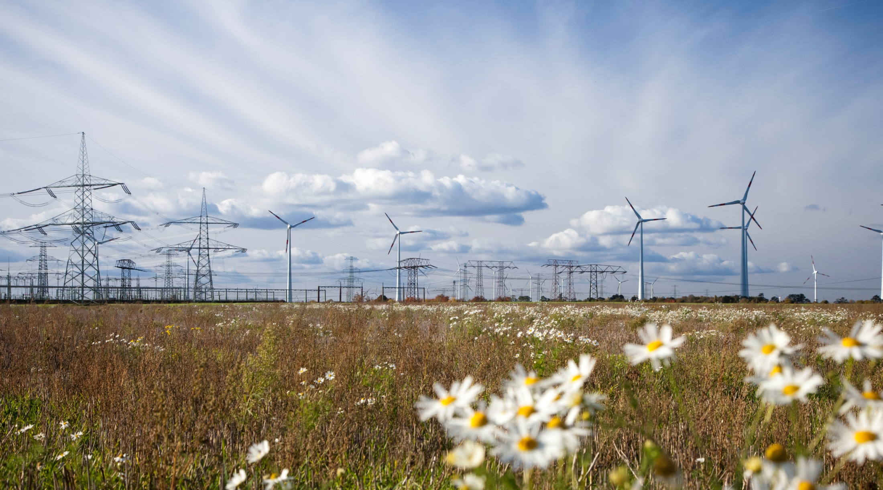
Vielen Dank für Ihre Aufmerksamkeit.

